Slide 1
慕课与微课
Notes:
慕课与微课

Slide 2
慕课
Massive(大规模) Open(开放) Online(在线) Course(课程)
M
O
O
C
Notes:
慕课

Slide 3
慕课起源
Open Course(视频公开课)
Massive(大规模) Open(开放) Online(在线) Course(课程)
催化剂
社会化学习
在线视频
Notes:
慕课起源

Slide 4
倡导者
《世界是开放的》
“MOOC”翻译“慕课”
“慕名而来”…
焦建利
“微课创始人”
“短小精悍”…
胡铁生
Notes:
倡导者

Slide 5
观点
微课是慕课的有机组成部分
“慕课为适应社会化学习而产生，碎片化学习是社会化学习的最显著特征，为适应碎片化学习微课应运而生。”
——李健文
Notes:
观点

Slide 6
慕课构成
课程
课程
课程
课程
课程
课程
课程
课程
Notes:
慕课由很多课程组合而成

Slide 7
课程结构
编排
内容
文档
课程
练习
微课
讨论
Notes:
简单的课程结构

Slide 8
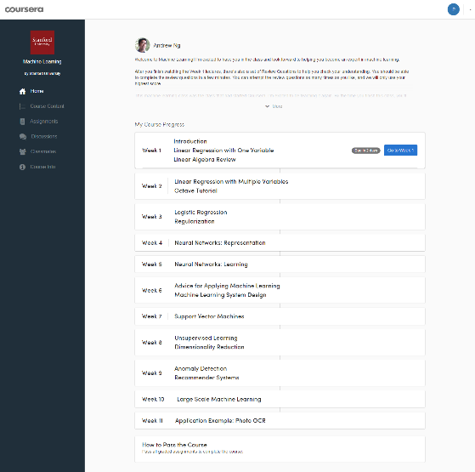
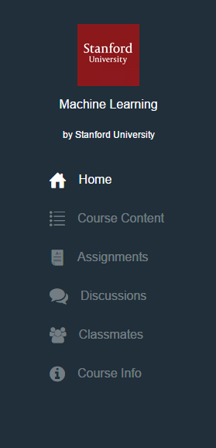
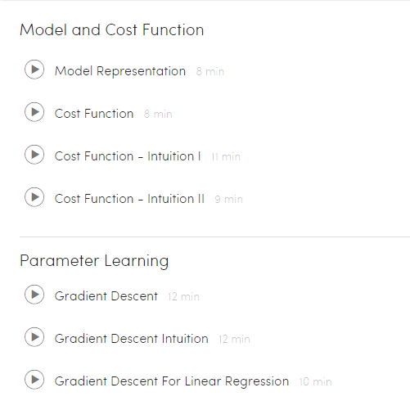
示例
微课学习
课程内容
练习
讨论区
同学
课程信息
Machine Learning
《机器学习》
Coursera.org：Stanford University
Notes:
示例

Slide 9
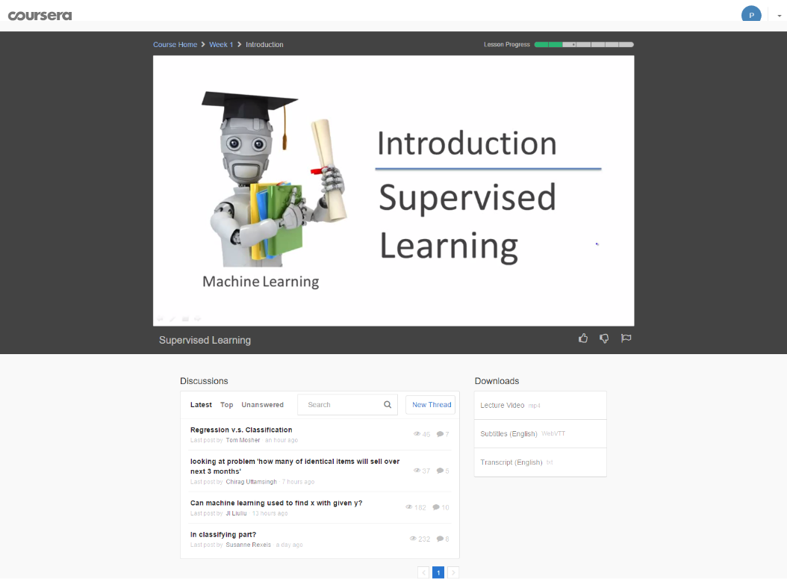
微课学习
学习进度
下载
视频讨论
Notes:
微课学习页面

